Slide 1
USO DE WETLAND CONSTRUÍDO HÍBRIDO PARA POLIMENTO DE EFLUENTE DOMÉSTICO DE FORMA DESCENTRALIZADA
Autores: Filipe Franz Teske
      Dieter Wartchow

Slide 2
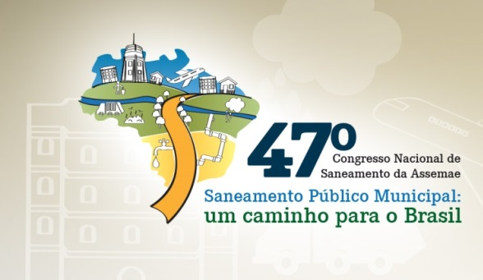

Esta apresentação será dividida nos seguintes tópicos:
Introdução
Objetivo
Materiais e métodos - Construção dos módulos
Primeiros resultados
Conclusões

Slide 3
INTRODUÇÃO
Os wetlands construídos são baseados nos sistemas naturais, projetados para que otimizem os processos físicos, químicos e biológicos que resultam na melhoria da qualidade de água e retenção de nutrientes, além de outros serviços ambientais proporcionados.
O wetland construído híbrido combina diferentes tipos de banhados construídos, classificados de acordo com o fluxo hídrico do efluente no sistema.
Os principais tipos são:
Wetland construído de fluxo superficial
Wetland construído de fluxo subsuperficial vertical
Wetland construído de fluxo subsuperficial horizontal

Slide 4
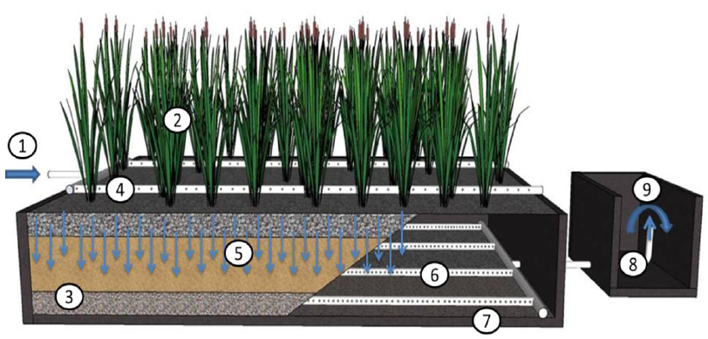
INTRODUÇÃO
1 – entrada do afluente; 2 – macrófitas emergentes; 3 – camadas de substratos; 4 – sistema de distribuição do efluente; 5 – sentido do fluxo; 6 – sistema de drenagem e coleta; 7 – impermeabilização; 8 – controlador de nível; 9 – efluente final.
(fonte: adaptado de PELISSARI, 2013)

Slide 5
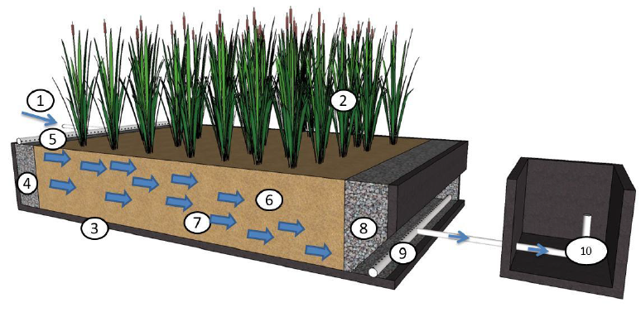
INTRODUÇÃO
1 – entrada do afluente; 2 – macrófitas emergentes; 3 – impermeabilização; 4 – zona de entrada; 5 – canalização de alimentação; 6 – substrato; 7 – sentido do fluxo; 8 – zona de saída; 9 – canalização de coleta; 10 – monjolo, controlador de nível.
(fonte: adaptado de PELISSARI, 2013)

Slide 6
INTRODUÇÃO
O wetland construído híbrido, tema deste trabalho, é composto por dois módulos.
Módulo I – Wetland construído de fluxo subsuperficial vertical – WCV
Módulo II – Wetland construído de fluxo subsuperficial horizontal – WCH
WCV é considerado mais eficiente devido à dispersão do efluente sobre toda a área superficial do filtro e ao aporte de oxigênio favorecendo reações aeróbias.
WCH tem como características zonas aeróbias, anaeróbias e anóxicas no interior do substrato (SEZERINO, 2006), e maior eficiência na redução dos parâmetros DBO, DQO e SST (UN HABITAT,2008).

Slide 7
OBJETIVO
Relatar a implantação de um wetland construído híbrido para polimento de efluente doméstico oriundo de um sistema fossa séptica e filtro anaeróbio.
Apresentar os resultados das análises realizadas até o momento.

Slide 8
MATERIAIS E MÉTODOS
CONSTRUÇÃO DOS MÓDULOS I E II
O dimensionamento do módulo I – WCV, foi baseado na publicação “Arranjos Tecnológicos para Tratamento de Esgotos Sanitários de Forma Descentralizada” (BRASIL, 2014).
Foi considerado 1,5 m²/habitante e 4 moradores – resultando em uma área superficial de 6 m².
O módulo II foi construído com as mesmas dimensões do módulo I.
Não foi aplicada a metodologia (eq. cinética de primeira ordem aplicado a reatores de fluxo pistão) da literatura consultada devido as incertezas da qualidade do efluente oriundo do módulo I – WCV.

Slide 9
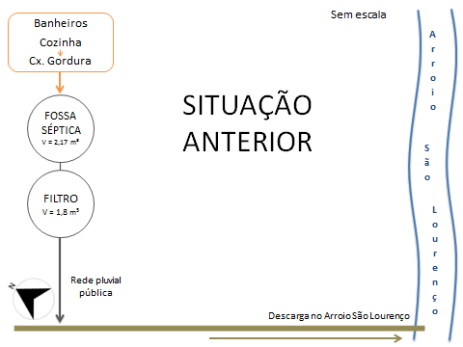
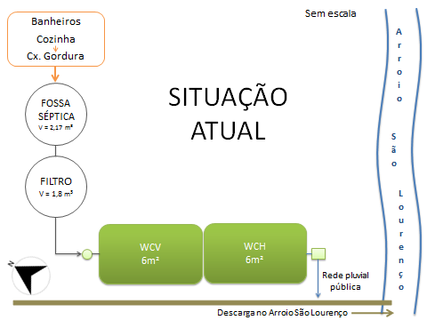
MATERIAIS E MÉTODOS
CONSTRUÇÃO DOS MÓDULOS I E II

Slide 10
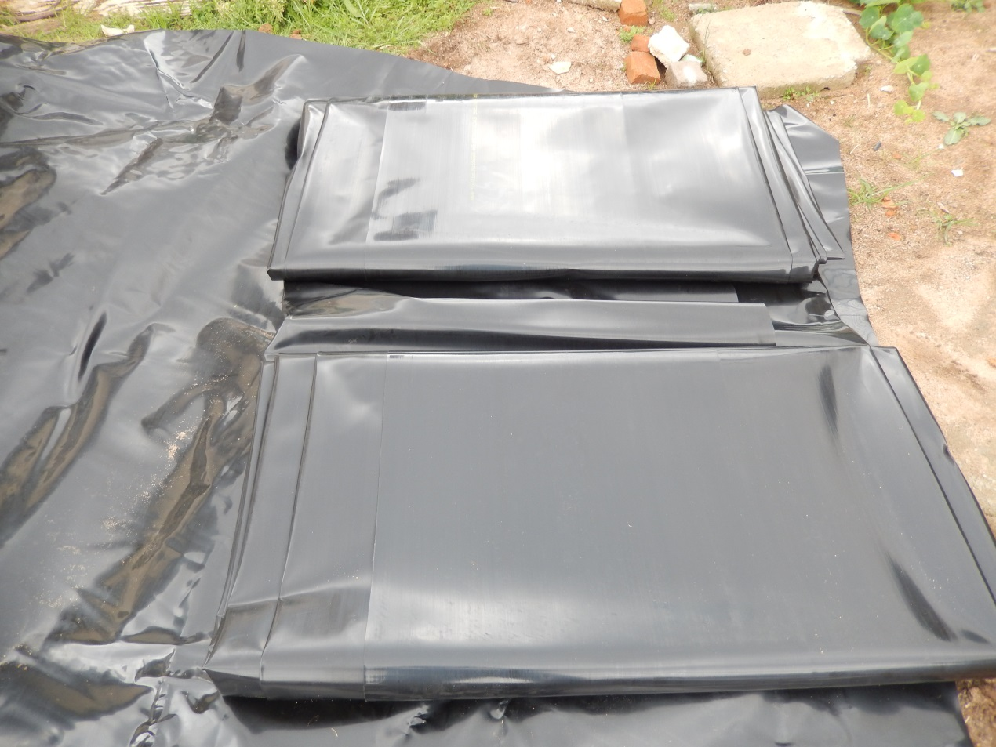
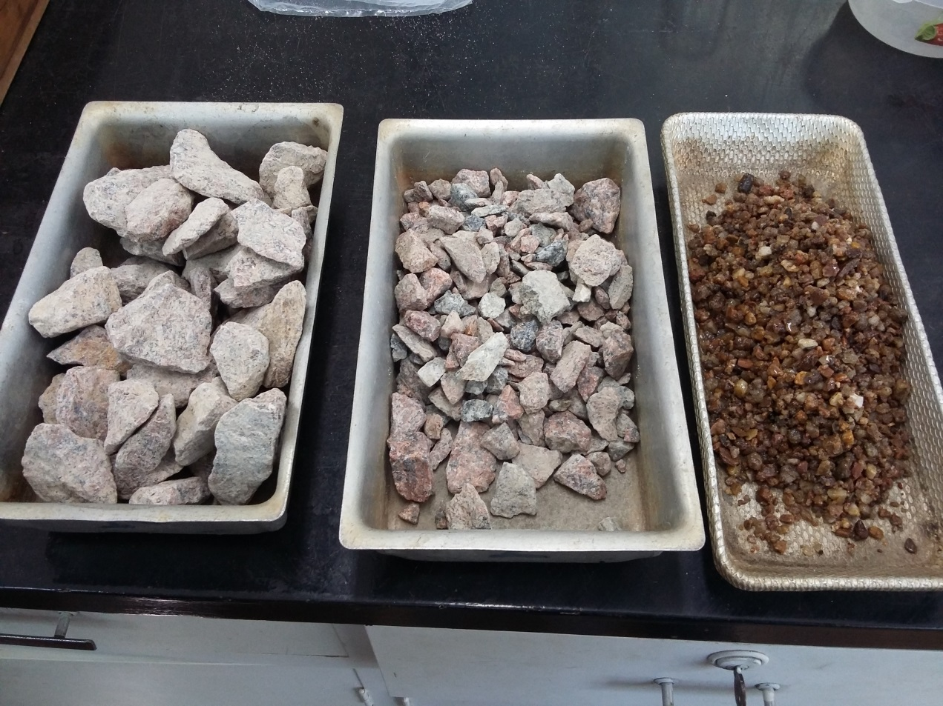
MATERIAIS E MÉTODOS
CONSTRUÇÃO DOS MÓDULOS I E II
Substrato utilizados - NBR 6.502
Pedregulho grosso e pedra de mão, pedregulho médio e fino
Geomembrana de PELBD – 0,8 mm

Slide 11
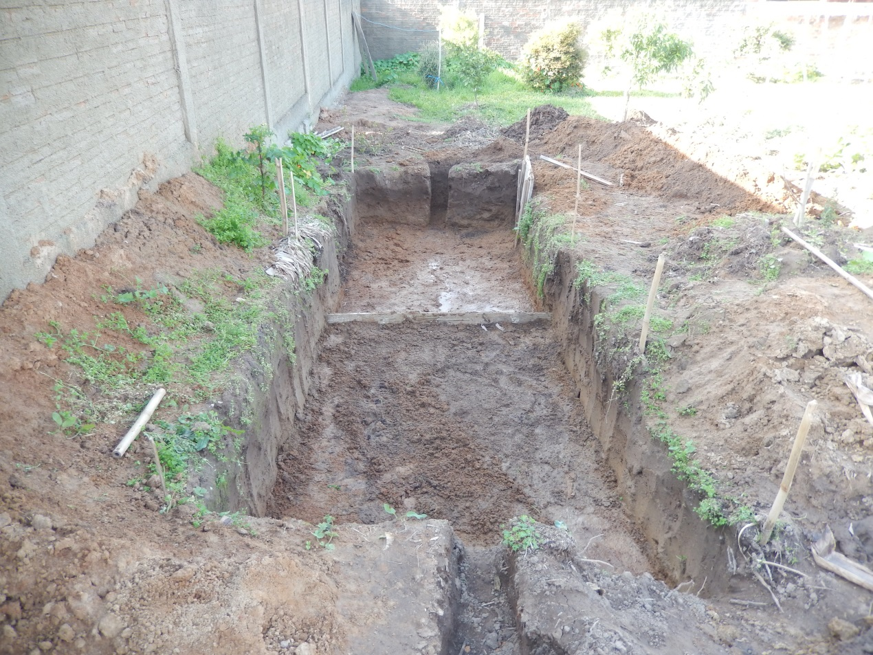
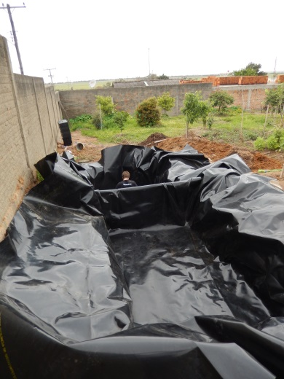
MATERIAIS E MÉTODOS
CONSTRUÇÃO DOS MÓDULOS I E II
Tanque escavado
Geomembrana de PELBD instalada nos módulos I e II

Slide 12
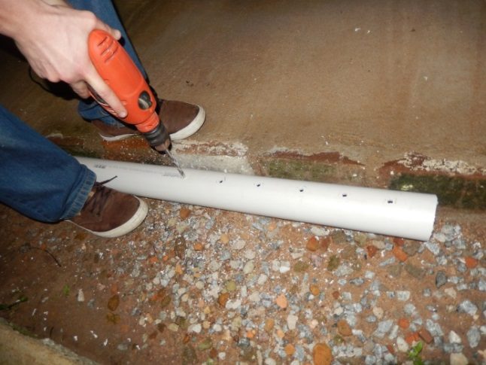
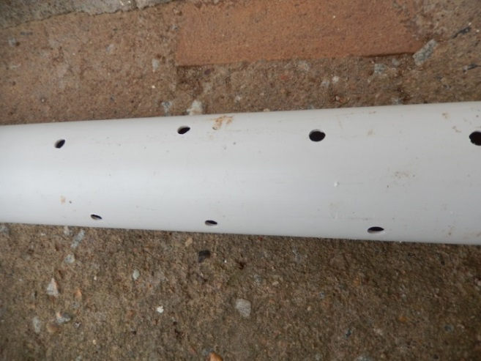
MATERIAIS E MÉTODOS
CONSTRUÇÃO DOS MÓDULOS I E II
Detalhe dos furos perpendiculares ao fluxo
Furos de forma aleatória para sistemas de drenagem

Slide 13
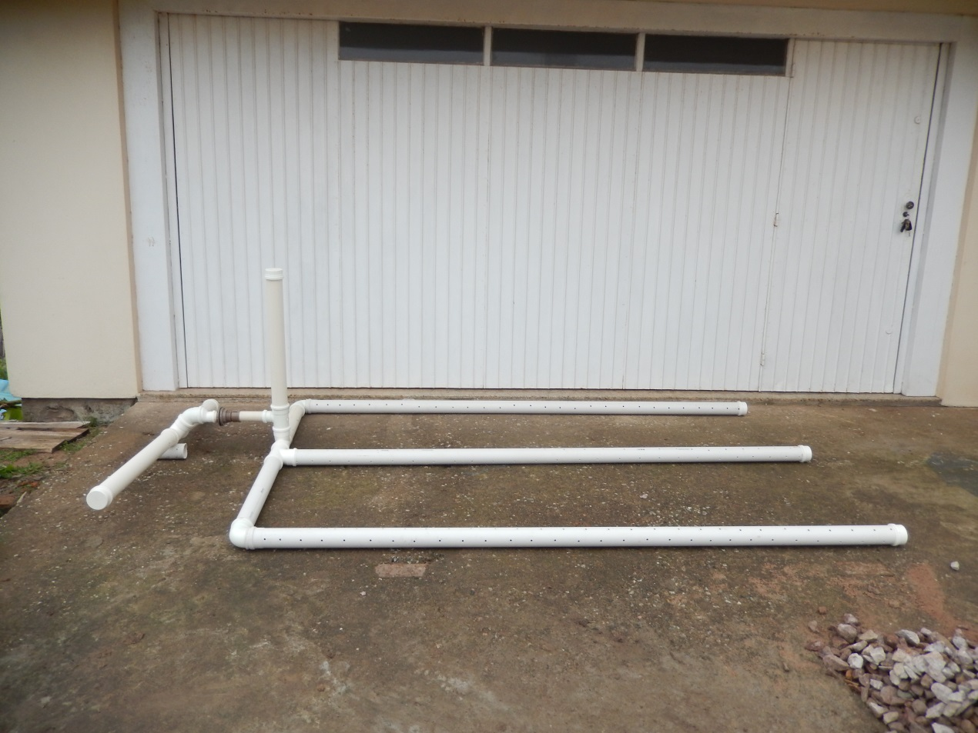
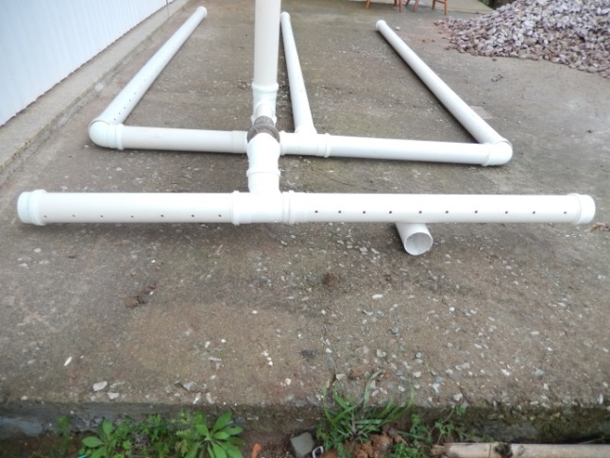
MATERIAIS E MÉTODOS
CONSTRUÇÃO DOS MÓDULOS I E II
Sistemas de alimentação do módulo II – WCH e drenagem do módulo I – WCV

Slide 14
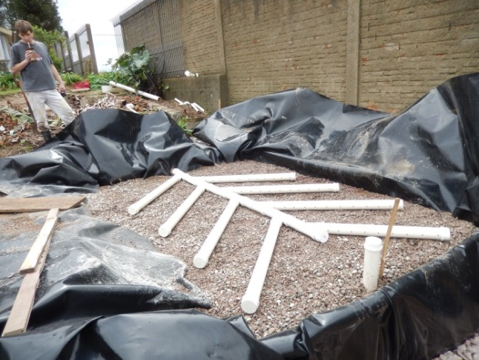
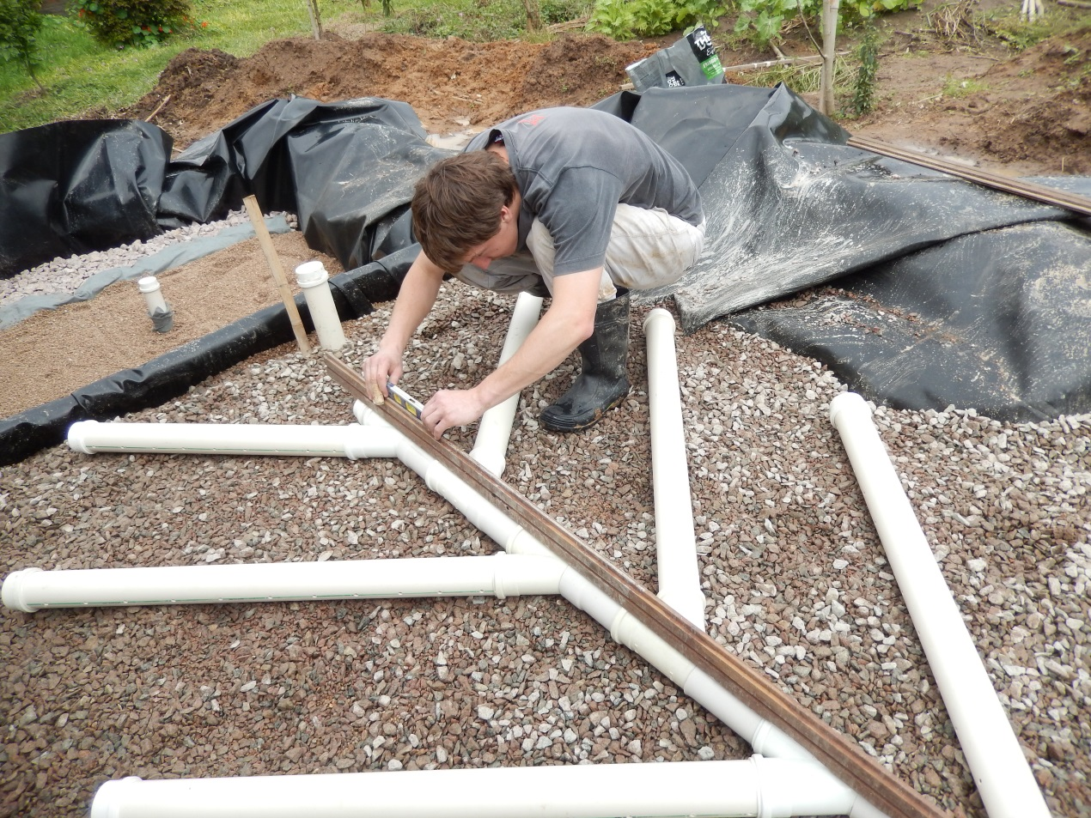
MATERIAIS E MÉTODOS
CONSTRUÇÃO DOS MÓDULOS I E II
Sistema de alimentação do WCV
Instalação do sistema de alimentação de forma nivelada

Slide 15
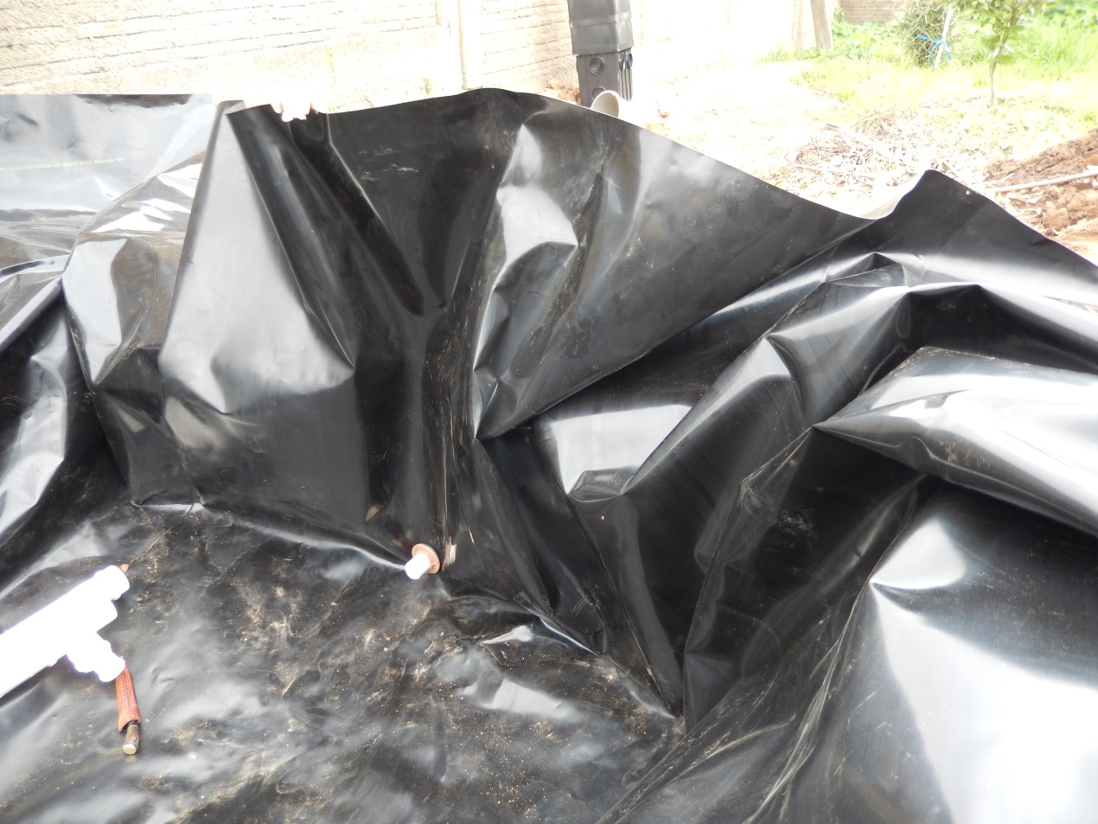
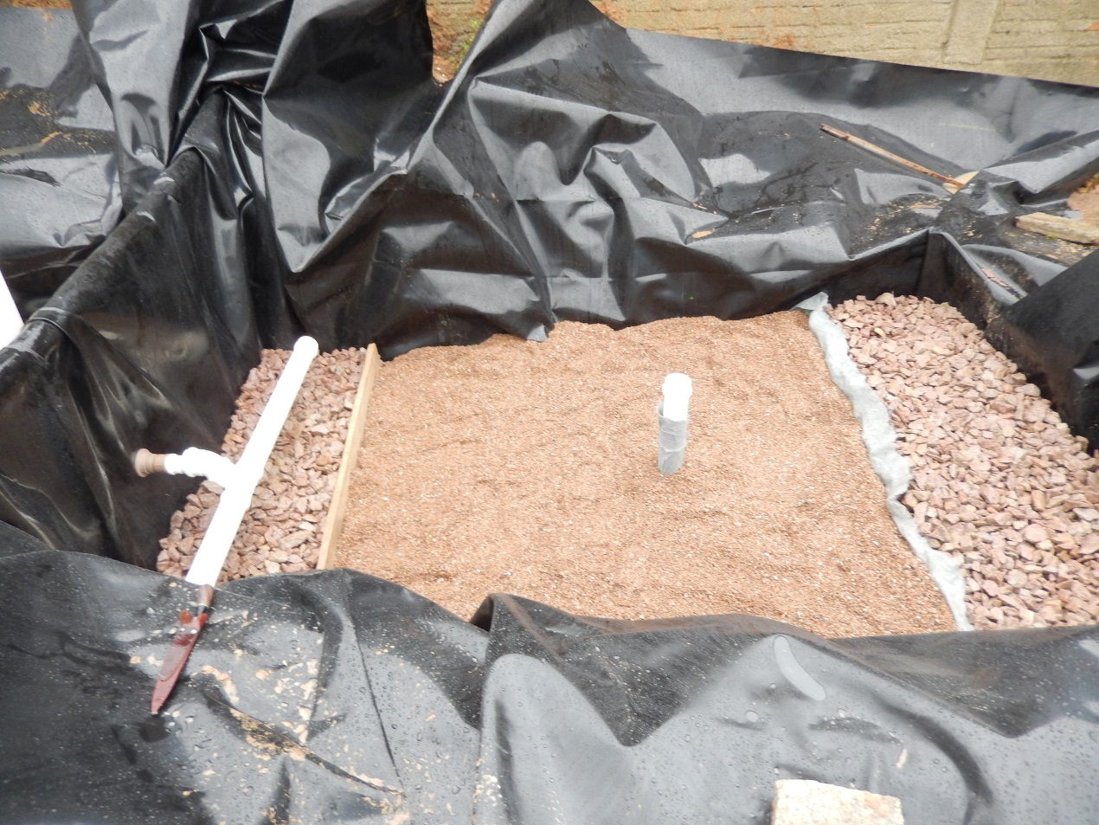
MATERIAIS E MÉTODOS
CONSTRUÇÃO DOS MÓDULOS I E II
Instalação do sistema de drenagem do módulo II – WCH
Sistema de alimentação do módulo II – WCH

Slide 16
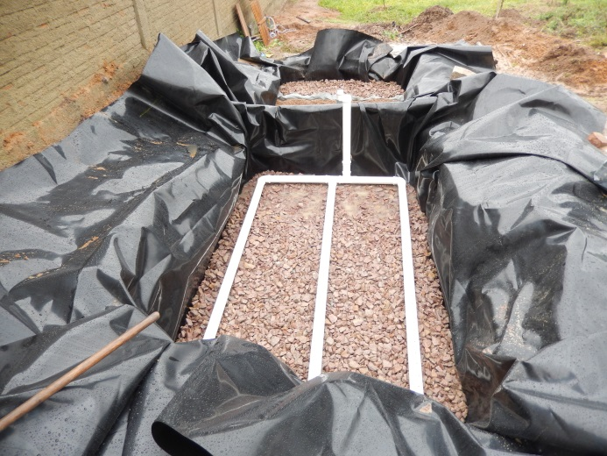
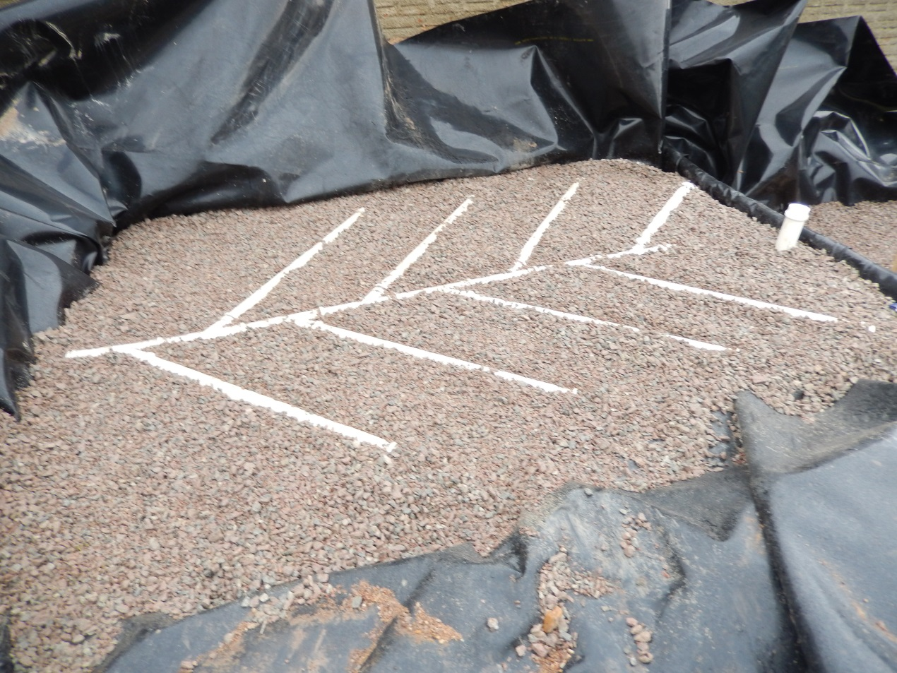
MATERIAIS E MÉTODOS
CONSTRUÇÃO DOS MÓDULOS I E II
Sistema de drenagem do módulo I – WCV
Sistema de alimentação do módulo I – WCV

Slide 17
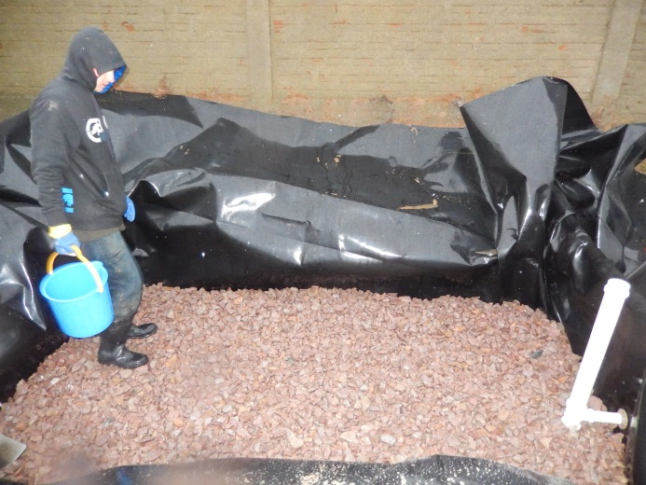
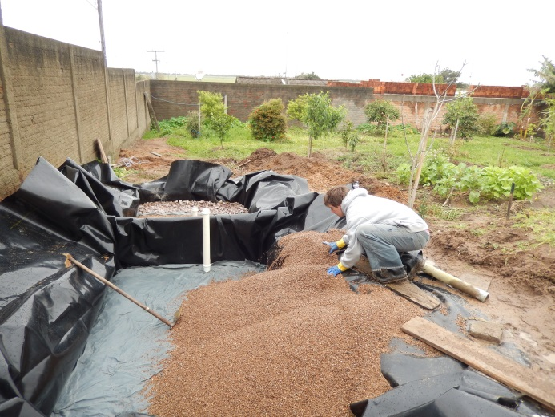
MATERIAIS E MÉTODOS
CONSTRUÇÃO DOS MÓDULOS I E II
Camada de drenagem do módulo I – WCV
Substrato da zona ativa do módulo I – WCV

Slide 18
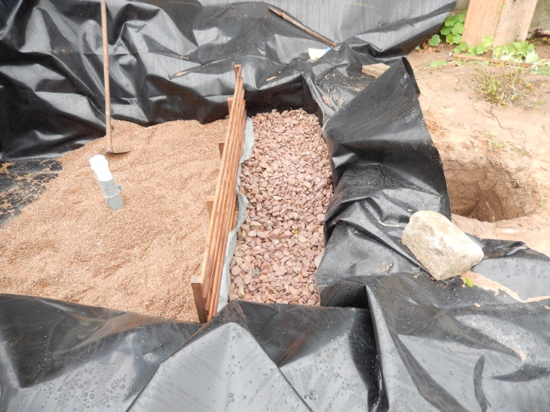
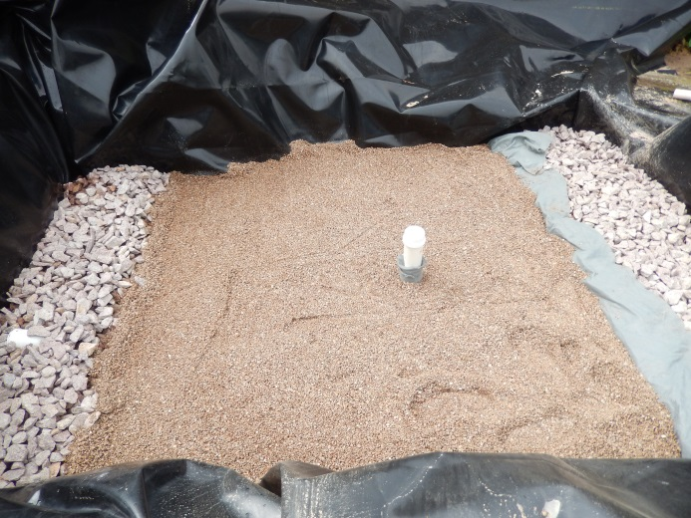
MATERIAIS E MÉTODOS
CONSTRUÇÃO DOS MÓDULOS I E II
Composição inicial dos substratos do módulo II – WCH
Substratos da entrada, zona ativa e saída do módulo II – WCH

Slide 19
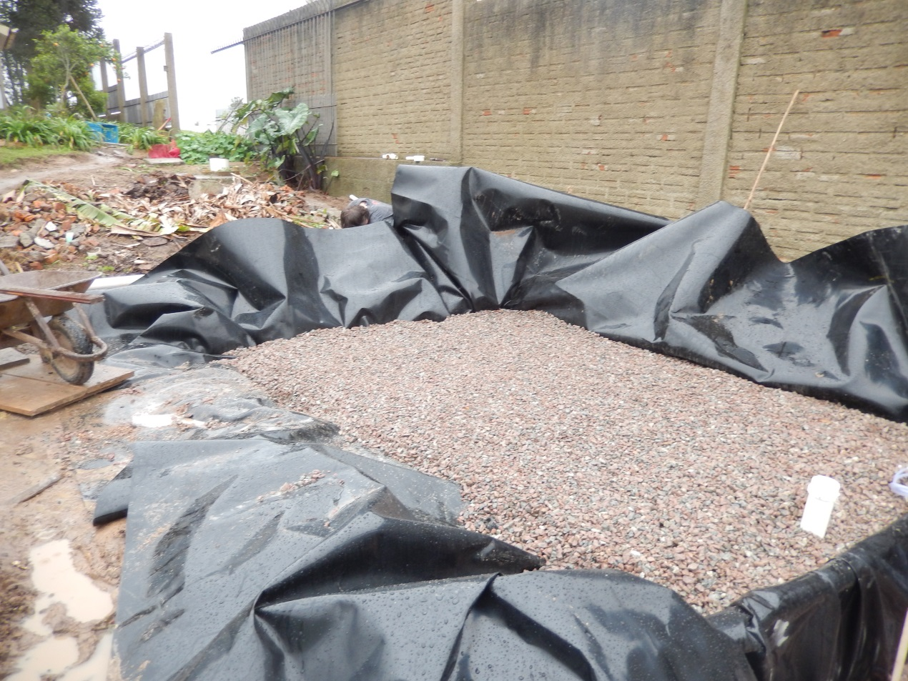
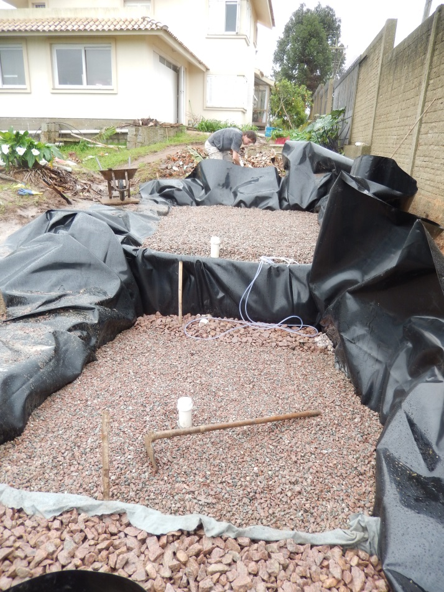
MATERIAIS E MÉTODOS
CONSTRUÇÃO DOS MÓDULOS I E II
Camada final de substrato do módulo I – WCV
Camada final de substrato do módulo II – WCH

Slide 20
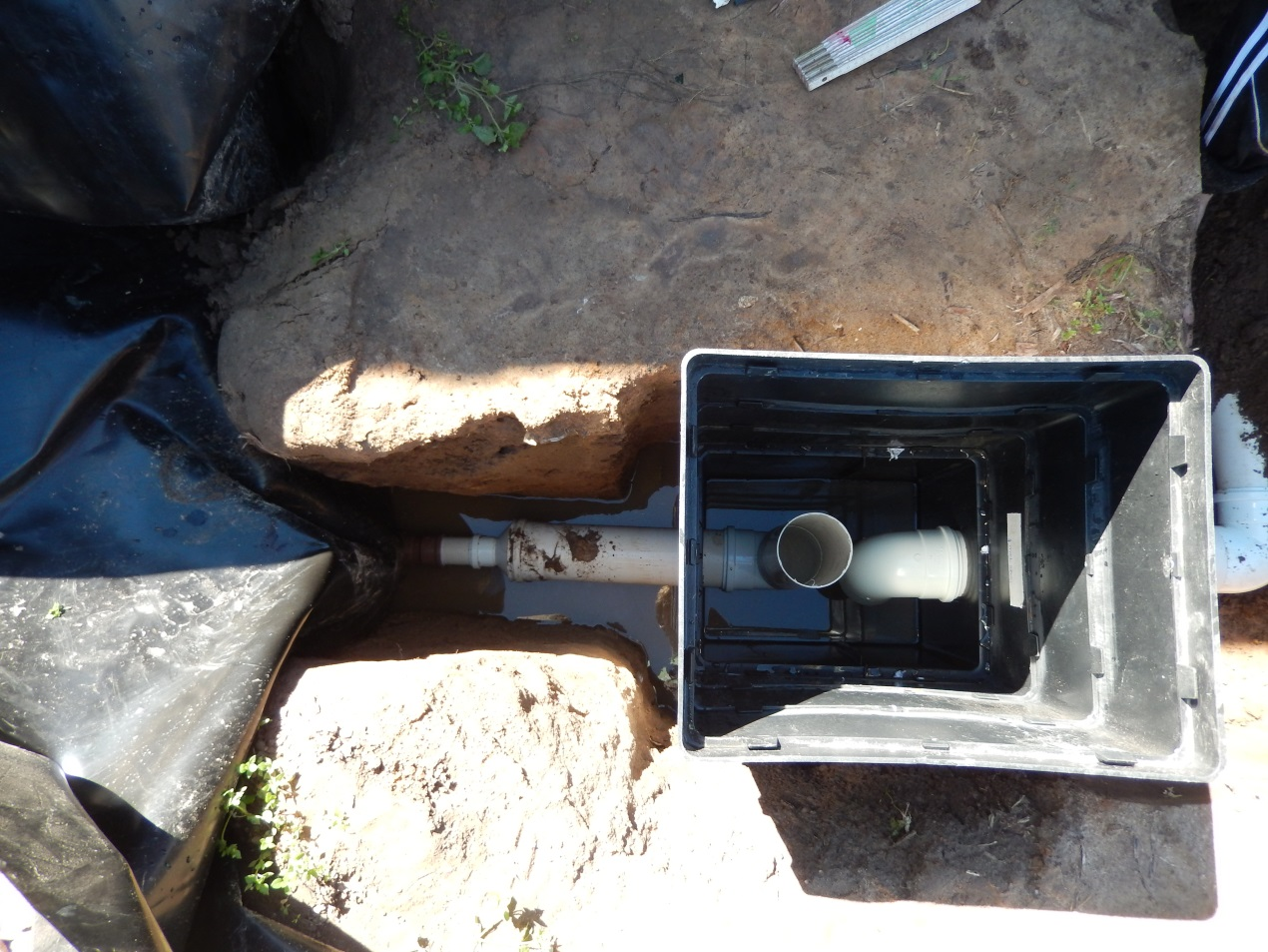
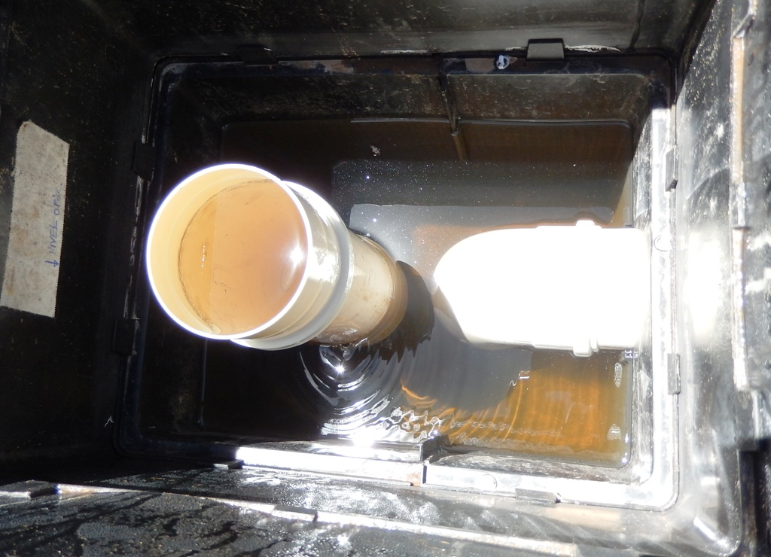
MATERIAIS E MÉTODOS
CONSTRUÇÃO DOS MÓDULOS I E II
Caixa de saída e dispositivo para controle de nível

Slide 21
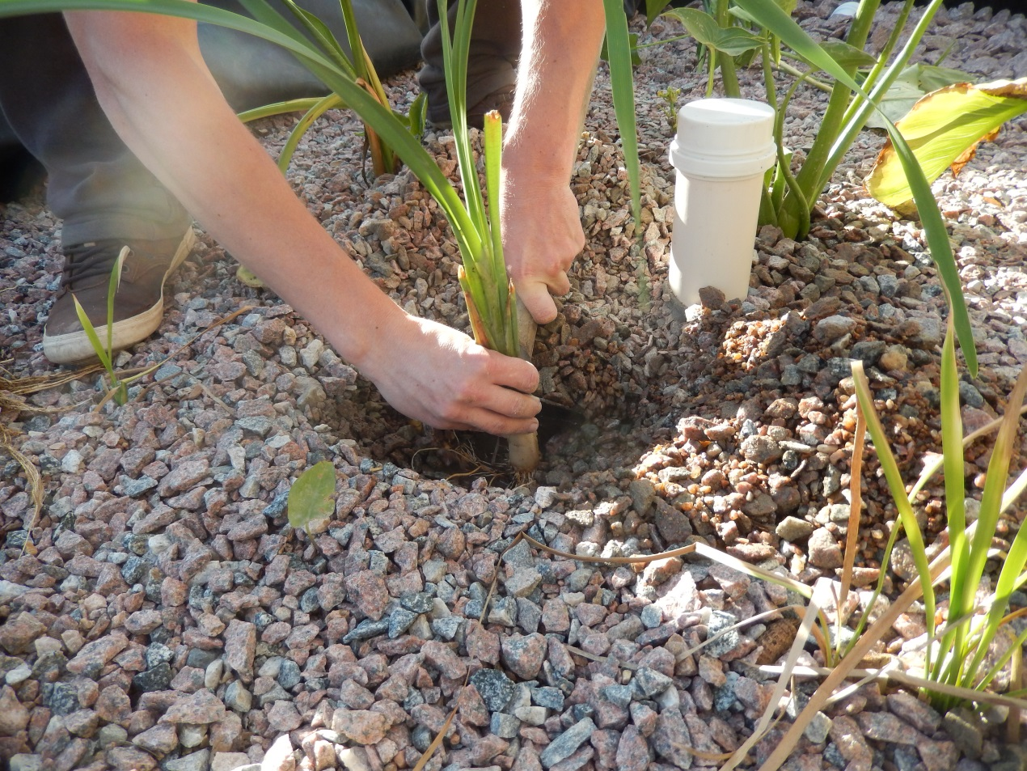
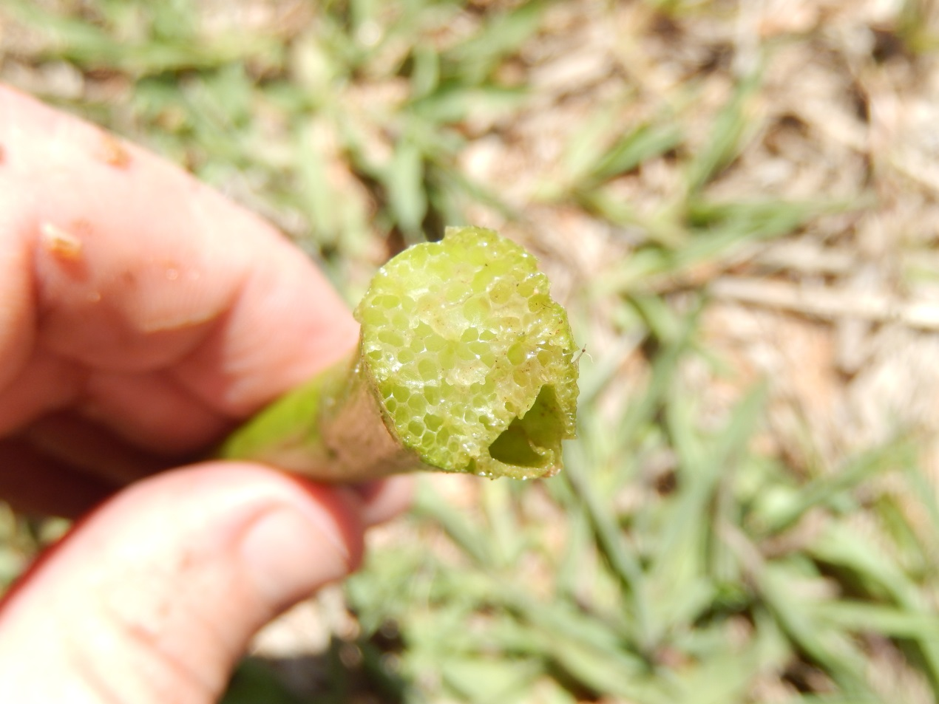
MATERIAIS E MÉTODOS
CONSTRUÇÃO DOS MÓDULOS I E II
Plantio das macrófitas selecionadas

Slide 22
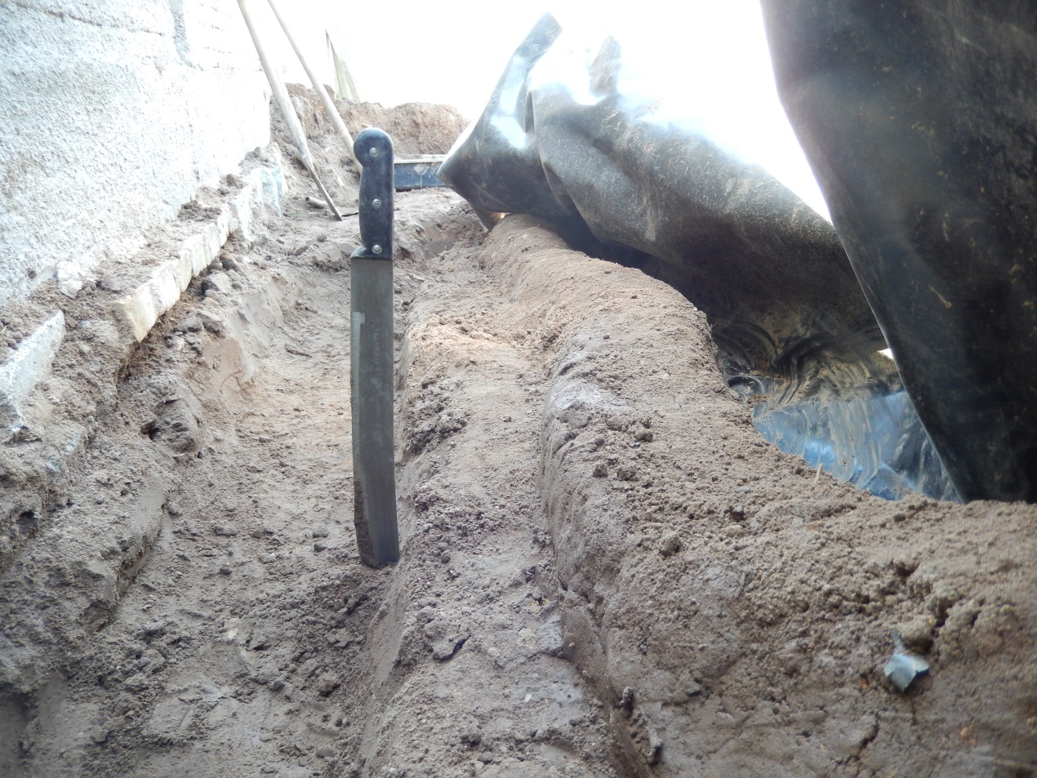
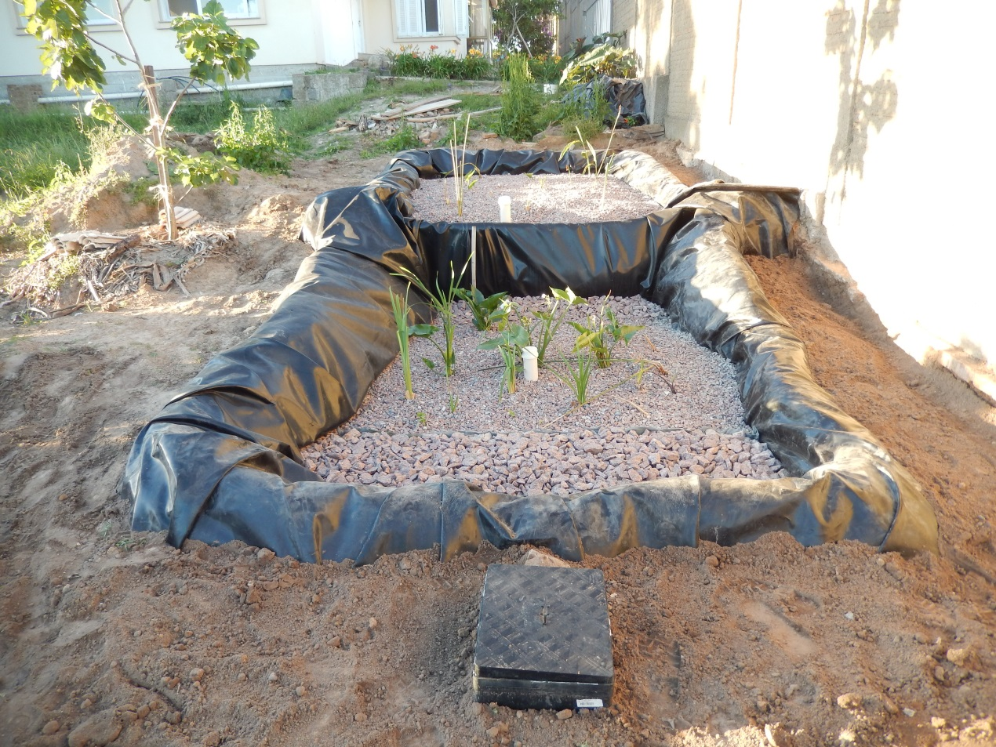
MATERIAIS E MÉTODOS
CONSTRUÇÃO DOS MÓDULOS I E II
Borda elevada e enterramento da sobra da geomembrana
Wetland após acabamento – 12/11/2016

Slide 23
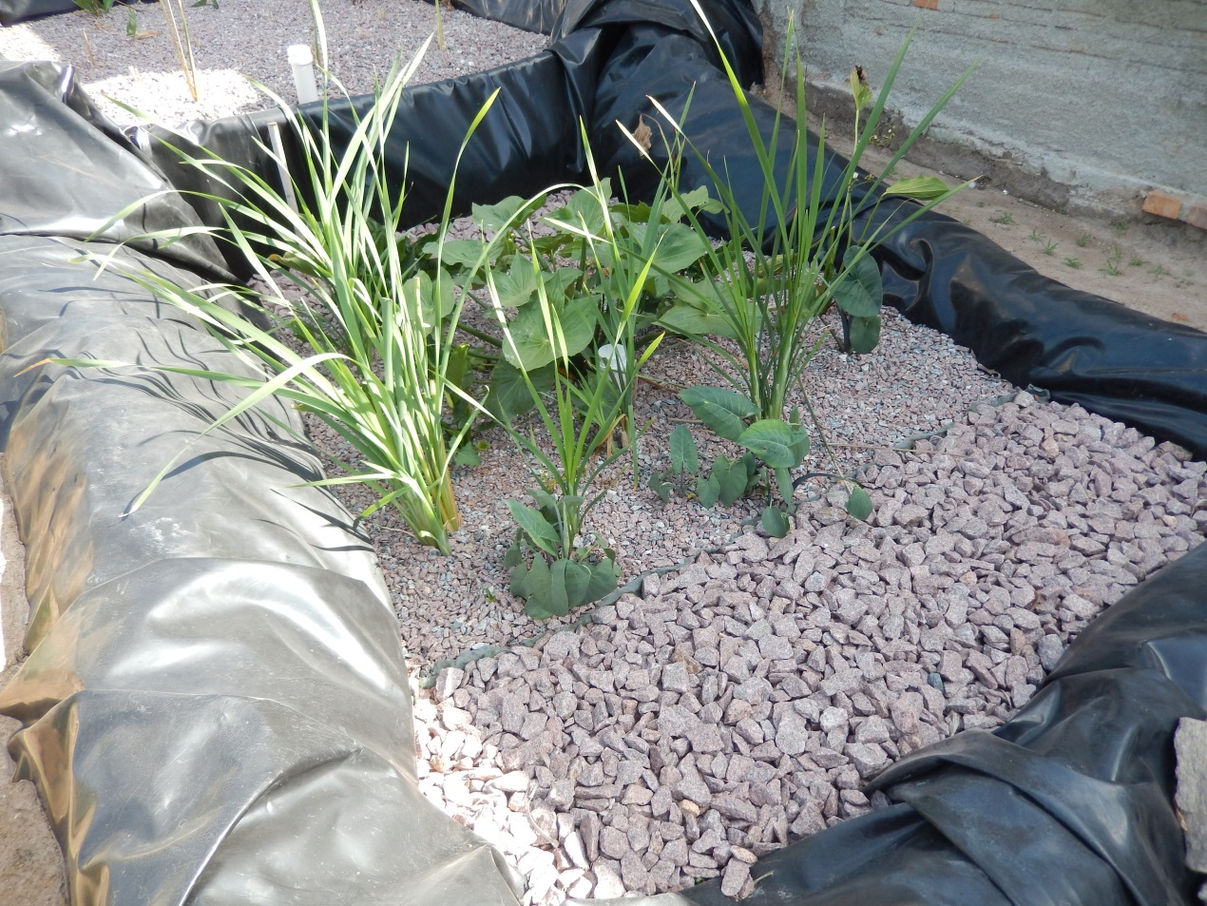
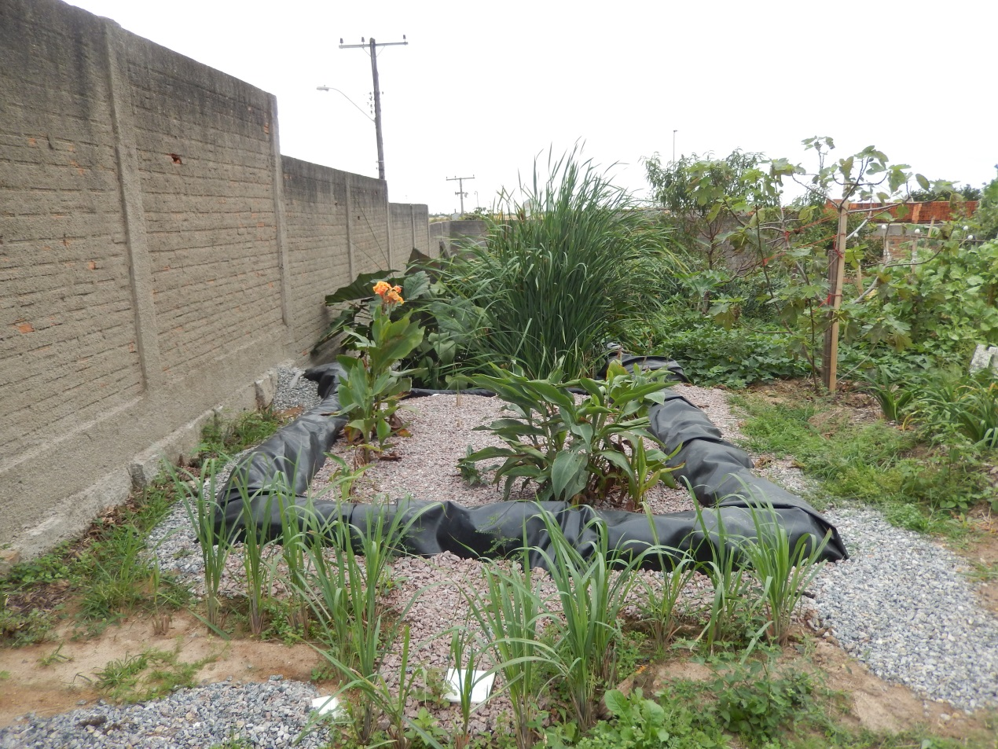
MATERIAIS E MÉTODOS
CONSTRUÇÃO DOS MÓDULOS I E II
09/12/2016
14/04/2017

Slide 24
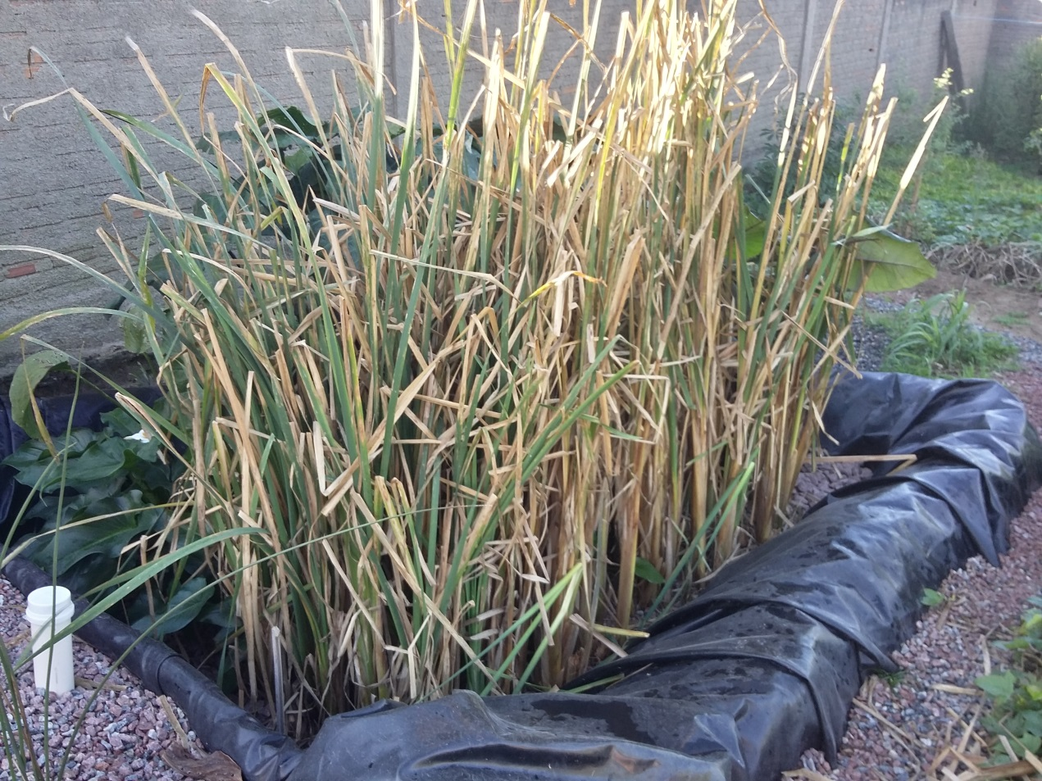
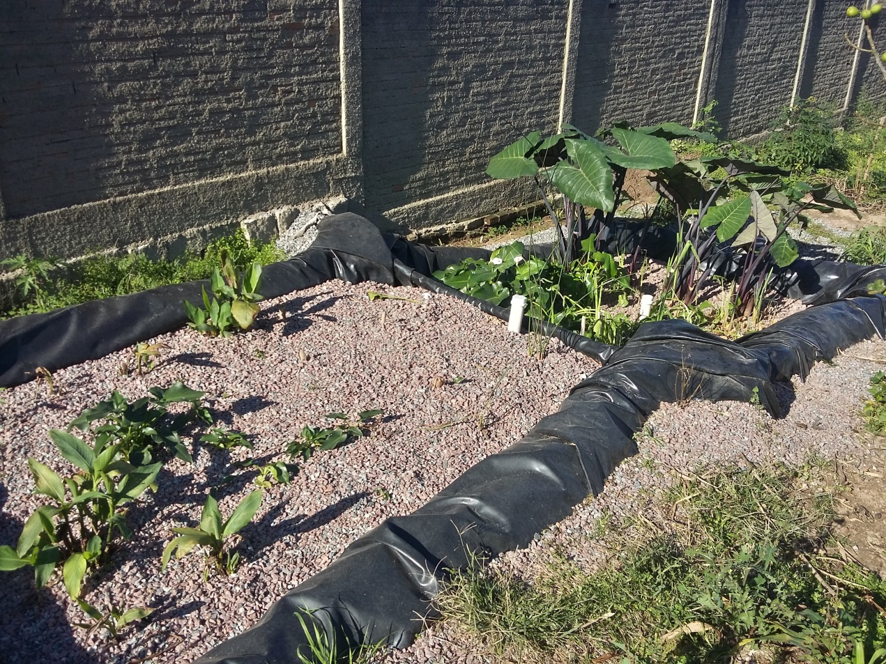
MATERIAIS E MÉTODOS
CONSTRUÇÃO DOS MÓDULOS I E II
Módulo II – WCH – 15/06/2017
Wetland após poda – 15/06/2017

Slide 25
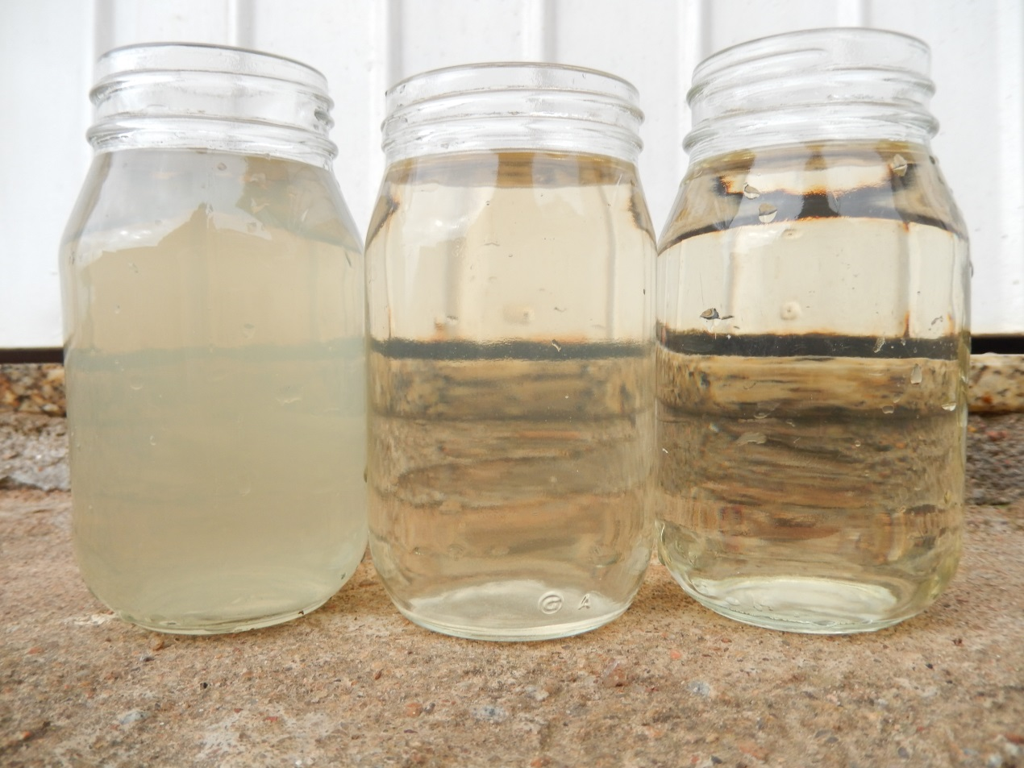
MATERIAIS E MÉTODOS
CONSTRUÇÃO DOS MÓDULOS I E II
Efluente de entrada, após WCV e saída – 17/11/2016

Slide 26
PRIMEIROS RESULTADOS

Slide 27
PRIMEIROS RESULTADOS

Slide 28
CONSLUSÕES
O sistema implantado até o momento atendeu aos padrões estabelecidos na legislação e não apresentou problemas operacionais ou odores.
Foi observada nitrificação no WCV nas três amostragens realizadas.
Melhora na eficiência de redução dos parâmetros avaliados com maior tempo de operação, com exceção do Fósforo Total.
Não observada desnitrificação no módulo II – WCH.
Baixo desenvolvimento das macrófitas no WCV.

Slide 29
BIBLIOGRAFIA
BRASIL. Ministério da Saúde. Fundação Nacional de Saúde. Arranjos tecnológicos para tratamento de esgotos sanitários de forma descentralizada. Ministério da Saúde, Fundação Nacional de Saúde. Brasília: Funasa, 2014. 74.
PELISSARI, C. Tratamento de efluente proveniente da bovinocultura de leite empregando wetlands construídos de escoamento subsuperficial. 147 f. Dissertação (Mestrado Engenharia Civil e Ambiental) – Programa de Pós-Graduação em Engenharia Civil e Ambiental, Universidade Federal de Santa Maria, Santa Maria, 2013.
SEZERINO, P. H. Potencialidade dos filtros plantados com macrófitas (constructed wetlands) no pós-tratamento de lagoas de estabilização sob condições de clima subtropical. 171 f. Tese (Doutorado em Engenharia Ambiental) – Programa de Pós-Graduação em Engenharia Ambiental, Universidade Federal de Santa Catarina, Florianópolis, 2006.
TESKE, F. F. Construção de um wetland híbrido para polimento de efluente doméstico. 112 f. Trabalho de Conclusão apresentado ao curso de Engenharia Ambiental – Instituto de Pesquisas Hidráulicos, Universidade Federal do Rio Grande do Sul, Porto Alegre, 2016. Disponível em: http://hdl.handle.net/10183/156540.
TIMM, J. M. Estudos de casos de wetlands construídos descentralizados na região do vale do Sinos e serra gaúcha. 188 f. Dissertação (Mestrado Engenharia Civil) – Programa de Pós-Graduação em Engenharia Civil, Universidade do Vale do Rio dos Sinos, São Leopoldo, 2015.
UN-HABITAT. Constructed wetlands manual. Water for Asian Cities Programme Nepal, Kathmandu, 2008.

Slide 30
Obrigado pela atenção!
Filipe Franz Teske
filipe.teske@gmail.com
(51) 98156 6838

